Slide 1
PHÒNG GD&ĐT CÁT HẢI
TRƯỜNG TIỂU HỌC NGUYỄN VĂN TRỖI
Chào mừng các em đến với môn Tin học
Môn: Tin học - Lớp 3
Giáo viên: Nguyễn Thị Nhung

Slide 2
Khởi động

Slide 3
Đoạn Video vừa rồi có nội dung gì? Có phù hợp với lứa tuổi học sinh chúng mình không?
Vì sao em nên xin phép bố, mẹ mỗi khi muốn học hoặc giải trí trên Internet

Slide 4
Internet là kho thông tin khổng lồ nhưng không phải thông tin nào trên Internet cũng bổ ích, phù hợp với các em. Một số thông tin không chính xác, khó hiểu, một số còn có nội dung xấu, bạo lực khiến em sợ hãi, lo lắng. Do vậy, khi sử dụng Internet, em cần nhận có sự cho phép từ bố, mẹ.

Slide 5
Môn: Tin
Bài 2: Nhận biết những thông tin trên Internet không phù hợp với em
(SGK - trang 35)

Slide 6
1. Trên Internet có những thông tin không phù hợp với em
Trên Internet có những thông tin độc hại như trò chơi bạo lực, phim, ảnh và những thông tin khác không phù hợp với lứa tuổi học sinh. Chúng ta cũng không được xem những thông tin của người khác khi chưa được sự cho phép.

Slide 7
Một bạn cho rằng trò chơi học tập trên Internet rất bổ ích nên có thể chơi bao lâu tùy thích”. Theo em bạn đó nói đúng không? Hãy giải thích tại sao?
Em không đồng ý với ý kiến của bạn đó. Vì trò chơi học tập trên Internet dù rất bổ ích nhưng vẫn cần có khoảng thời gian thích hợp để không ảnh hưởng đến các công việc khác.
Không phải thông tin nào trên Internet cũng phù hợp với các em. Khi sử dụng Internet các em phải biết tránh những thông tin không giúp ích cho việc học tập, không giúp giải trí lành mạnh và không giúp mở rộng hiểu biết thế giới

Slide 8
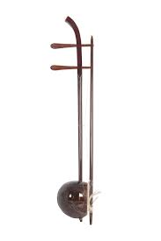
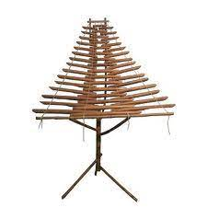
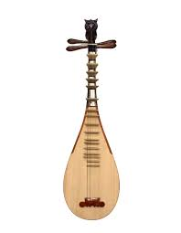
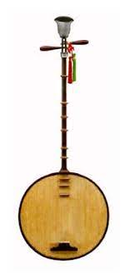
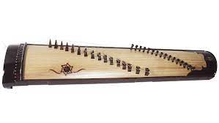
2. Xem trên Internet những thông tin phù hợp với em
Đọc và thảo luận nội dung phần 2 trong SGK trang 36 để trả lời các câu hỏi.
Đàn gáo
Đàn T’rưng
Đàn tì bà
Đàn nguyệt
Đàn tranh
Đàn bầu
Những hình ảnh này giúp em phân biệt được các loại nhạc cụ dân tộc
Video bài hát giúp em biết được lời và giai điệu của bài hát
Những thông tin này đều giúp em mở rộng được hiểu biết của mình.

Slide 9
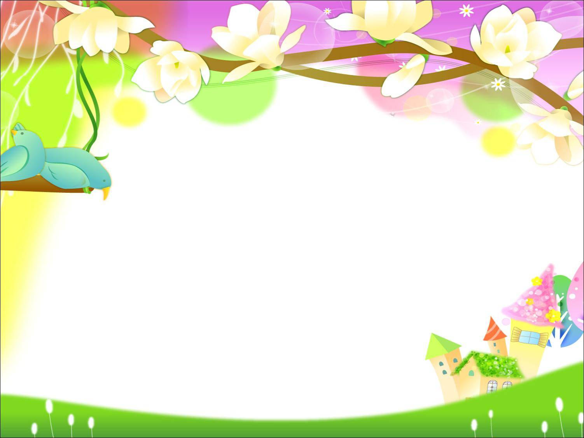
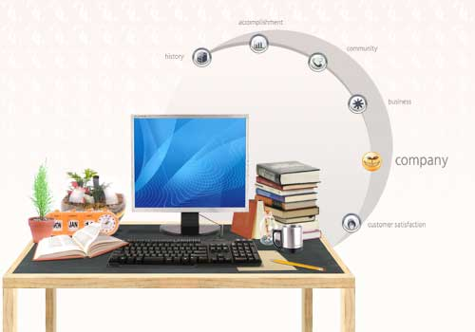
LUYÊN TẬP

Slide 10
VẬN DỤNG

Slide 11
Em sẽ làm gì khi biết bạn mình rất thích xem hoặc chơi trò chơi bắn nhau trên Internet?
Em sẽ khuyên nhủ bạn ấy không nên chơi những trò chơi có nội dung bạo lực như vậy, trò chơi này không phù hợp với lứa tuổi học sinh và cần hạn chế.

Slide 12
TRÒ CHƠI
“ AI NHANH AI ĐÚNG”

Slide 13
Câu 1: Theo em những việc nào sau đây không phù hợp khi sử dụng Internet?
A.
Chơi điện tử
B.
Xem những tranh mà em yêu thích
C.
Học bài
D.
Nghe nhạc

Slide 14
Câu 2: Trên Internet không có những thông tin phù hợp với em.
A.
Đúng
B.
Sai

Slide 15
Câu 3: Em có thể nhờ bố mẹ hoặc cô giáo giúp em lựa chọn những thông tin hữu ích trên Internet.
A.
Đúng
B.
Sai

Slide 16
Chúc các em chăm ngoan học giỏi

